Slide 1
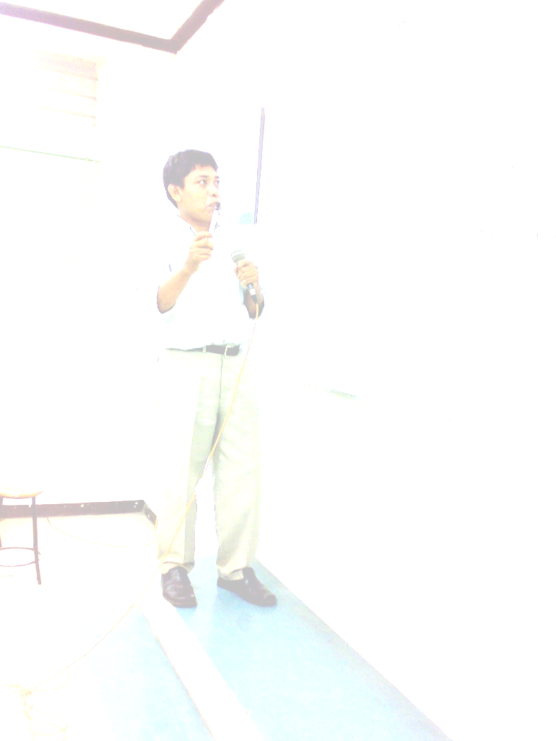
PENGANTAR TEKNOLOGI INFORMASI
Pengajar
SUTARNO
Alamat E-mail :
sutarno@unpam.ac.id
Tarno_diprodjo@yahoo.com
Disarikan Dari Berbagai Sumber, Terutama Dari Buku Pengantar Teknologi Informasi Karangan Abdul Kadir & Terra Ch Tri Wahyuni

Slide 2
Pengenalan Teknologi Informasi
Pengertian Teknologi Informasi (TI)
  TI adalah istilah terhadap berbagai macam hal
  dan kemampuan yang digunakan dalam
  pembentukan, penyimpanan, dan penyebaran
  informasi.

Slide 3
Pengenalan Teknologi Informasi (cont.)
Perlunya Teknologi Informasi, karena:
  Kompleksitas tugas manajemen
  Pengaruh globalisasi
  Perlunya response time cepat
  Tekanan persaingan bisnis
Sistem Informasi
  Pengertian : sistem yang menggunakan
  teknologi komputer untuk mengumpulkan,
  memproses, menyimpan, menganalisis dan
  menyebarkan informasi.

Slide 4
Pengenalan Teknologi Informasi (cont.)
Sistem Informasi
  Data : fakta mentah.
  Informasi : data yang telah diorganisir sehingga memberi arti.
  Pengetahuan :informasi yang diproses sehingga memberikan pembelajaran, pemahaman untuk dapat diaplikasikan.
Sistem Informasi Berbasis Komputer atau Computer Based Information System (CBIS)
  Sistem Informasi yang menggunakan komputer dan
  teknologi komunikasi untuk melakukan tugas-tugas
  yang diinginkan.

Slide 5
Pengenalan Teknologi Informasi (cont.)
Infrastruktur Informasi
  Perangkat Keras (Hardware)
  Perangkat Lunak (Software)
  Jaringan dan Komunikasi
  Basis Data (Database)
  Information Management Personnel
Arsitektur Informasi
  Perencanaan terhadap kebutuhan informasi

Slide 6
Pengenalan Teknologi Informasi (cont.)
Kemampuan Sistem Informasi
  Proses transaksi cepat dan akurat
  Kapasitas penyimpanan besar dan akses cepat
  Komunikasi cepat, dll.
Tujuan Teknologi Informasi
  Memecahkan masalah, membuka kreativitas, efektivitas dan efisiensi.
Prinsip Teknologi Informasi
  High-Tech-High-Touch

Slide 7
Pengenalan Teknologi Informasi (cont.)
Fungsi Teknologi Informasi
  Menangkap (Capture), Mengolah (Processing), Menghasilkan (Generating), Menyimpan (Storage), Mencari Kembali (Retrieval), Melakukan Transmisi (Transmission).
Keuntungan Teknologi Informasi
  Speed, Consistency, Precision, Reliability
Teknologi Informasi dalam Berbagai Bidang
  Akuntansi, Finance, Marketing, Produksi atau Manajemen Produksi, Manajemen Sumber Daya Manusia

Slide 8
Perangkat Keras Komputer (Hardware)
Komponen Hardware
  Central Processing Unit(CPU)
  Media Penyimpanan atau Memory
  Input Device (Peralatan Input)
  Output Device (Peralatan Output)
  Communication Device (Peralatan Komunikasi)

Slide 9
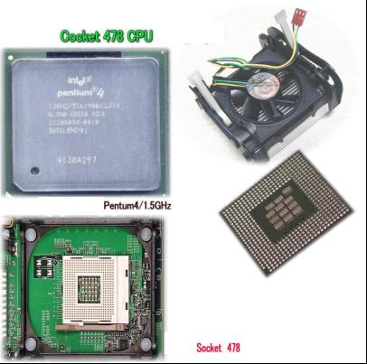

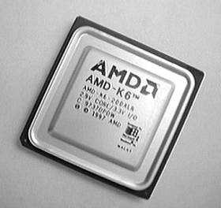
Perangkat Keras Komputer (Hardware) (cont.)
Central Processing Unit (CPU)
  Komponen CPU :
    Control Unit
    Arithmatic Logic Unit (ALU)

Slide 10
Perangkat Keras Komputer (Hardware) (cont.)
Machine Cycle (Siklus Mesin)
  Fetch
  Decode
  Execute
  Store
  Communication Device (Peralatan Komunikasi)
Faktor Penentu Kemampuan Prosesor:
  System Clock
  Bus Width
    I/O Bus
    Data Bus
  Word Size

Slide 11
Perangkat Keras Komputer (Hardware) (cont.)
Jenis Proses :
  Serial Processing
  Parallel Processing
    SIMD (Single Instructin Multiple Data)
    MIMD (Multiple Instructin Multiple Data)
  Pipeline Processing
Tahapan Proses :
  Pengambilan instruksi
  Penerjamahan instruksi
  Ekseskusi instruksi
  Penulisan hasil instruksi

Slide 12
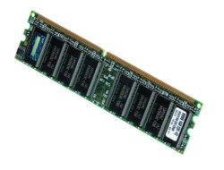
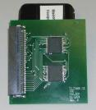
Perangkat Keras Komputer (Hardware) (cont.)
Media Penyimpanan (Storage)
  Primary Storage
    RAM (Random Access Memory)
      DRAM (Dynamic RAM)
      SRAM (Static RAM)

Slide 13
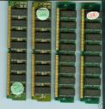

Perangkat Keras Komputer (Hardware) (cont.)
      EDORAM (Extended Data Out RAM )
        72 pin
      SDRAM
      168 pin

Slide 14

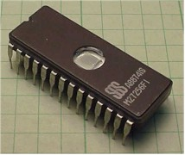

Perangkat Keras Komputer (Hardware) (cont.)
    ROM (Read Only Memory)
      PROM
      EPROM
      EEPROM

Slide 15
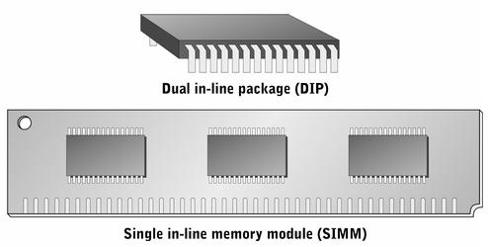
Perangkat Keras Komputer (Hardware) (cont.)
    Circuit Board
      SIMM (Single In-line Memory Module)
      DIMM (Dual In-line Memory Module)

Slide 16

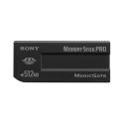
Perangkat Keras Komputer (Hardware) (cont.)
    Cache Memory (Flash RAM)
    Video Memory (VRAM)
  Video Memory Stick

Slide 17

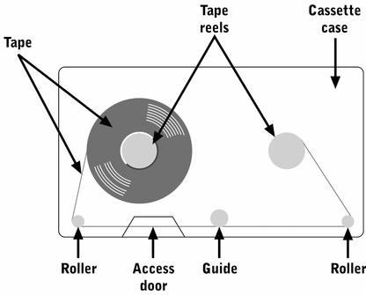
Perangkat Keras Komputer (Hardware) (cont.)
    Flash Memory
  Secondary Storage
    Magnetic Storage
      Magnetic tape

Slide 18
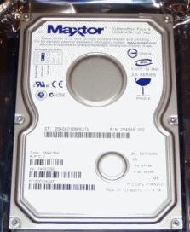

Perangkat Keras Komputer (Hardware) (cont.)
      Magnetic Disk
        Hard Disk
        Floppy Disk (Diskette)
    Optical Storage
Representasi data dalam memori : binary digit

Slide 19
Perangkat Keras Komputer (Hardware) (cont.)
Karakteristik Media Penyimpanan
  Kecepatan
  Volatility
  Metode Akses
    Serial Access
    Random Access
    Paralell Access
  Portability
  Capacity

Slide 20
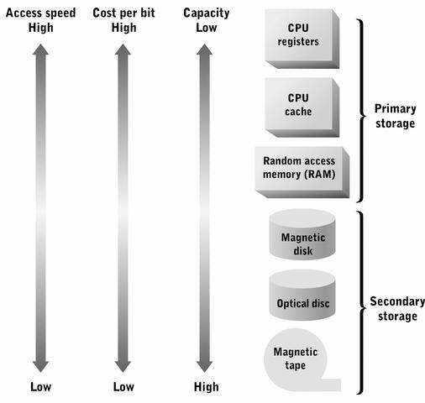
Perangkat Keras Komputer (Hardware) (cont.)
Hirarki media penyimpanan memori berdasarkan karakteristiknya :

Slide 21

Perangkat Keras Komputer (Hardware) (cont.)
Perbandingan Primary Storage dan Secondary Storage :
  Temporary vs Permanent
  Hanya dapat menyimpan data jika komputer nyala vs Dapat menyimpan data jika komputer mati
Peralatan Input (Input Device)
  Keyboard

Slide 22



Perangkat Keras Komputer (Hardware) (cont.)
  Pointing Device
    Mouse
    Trackball
    Joystick

Slide 23

Perangkat Keras Komputer (Hardware) (cont.)
  Terminal
    Dumb terminal
    ATM
    Point of SalesTerminal

Slide 24



Perangkat Keras Komputer (Hardware) (cont.)
Optical Reading Device (scanner)
  Barcode Reader
  Handprint Reader
  Image Scanner

Slide 25
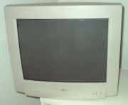
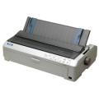

Perangkat Keras Komputer (Hardware) (cont.)
Peralatan Output (Output Device)
  Visual Display (Monitor)
  Printer
    Impact Printer
    : dot matrix printer
    Non Impact Printer
    : inkjet printer

Slide 26



Perangkat Keras Komputer (Hardware) (cont.)
  Plotters
  Computer Output Microfilm (COM)
  Audio Response Unit (ARU)
Voice Output Device dalam bentuk Flash Memory

Slide 27

Perangkat Keras Komputer (Hardware) (cont.)
Peralatan Komunikasi (Communication Device)
  Modem (Modulation Demodulation)
    External vs Internal Modem
    Smart Modem
    Fax modem

Slide 28
Perangkat Lunak Komputer (Software) (cont.)
Sistem Perangkat Lunak
  System Control Programs
  System Support Program
    System Utility Program
    System Performance Monitor
    System Security Monitor
Jenis Aplikasi Perangkat Lunak
  Proprietary Application Software
  Off the shelf Application Software

Slide 29
Perangkat Lunak Komputer (Software) (cont.)
Permasalahan Software
  Pemilihan dan Penilaian Software
  Software Licensing
  Software Upgrades
  Open Systems
  Open Source Software
Bahasa Pemrograman
  Bahasa Mesin (Machine Language)
  Bahasa Rakitan (Assembly Language)
  Bahasa Prosedural (Procedural Language)
  Bahasa tidak Prosedural / terprosedure
  (Nonprocedural Language)

Slide 30
Perangkat Lunak Komputer (Software) (cont.)
  Bahasa Pemrograman Natural (Natural Language)
  Bahasa Pemrograman Virtual
  HTML (Hypertext Markup Language)
  Extensible Markup Language (XML)
  Componentware
  Virtual Reality Modeling Object
  Bahasa Pemrograman Object Oriented

Slide 31
Data
Data adalah fakta-fakta mentah atau deskripsi-deskripsi dasar dari hal, event, aktivitas, dan traksaksi yang ditangkap, direkam, disimpan, diklasifikasikan, tetapi tidak diorganisasikan untuk tujuan spesifik tertentu. Contoh data antara lain terdiri dari saldo bank, atau jumlah jam pekerja yang bekerja dalam periode pembayaran.

Slide 32
Informasi
Informasi adalah sekumpulan fakta (data) yang diorganisir dengan cara tertentu sehingga mereka mempunyai arti bagi si penerima. Sebagai contoh, bila kita memasukkan nama-nama murid dengan nilai rata-rata, nama-nama konsumen dengan saldo bank, jumlah gaji dengna jumlah jam bekerja, kita akan mendapatkan informasi yang berguna. Dengan kata lain, informasi datang dari data yang akan diproses.

Slide 33
Pengetahuan
Pengetahuan terdiri dari informasi yang sudah diorganisasikan dan diproses untuk memperoleh pemahaman, pengalaman, pembelajaran yang terakumulasi, sehingga dapat diaplikasikan dalam masalah atau proses bisnis tertentu.
Pengetahuan dapat juga diartikan sebagai informasi yang diproses untuk mengekstrak implikasi kritis dan merefleksikan pengalaman masa lampau menyediakan penerima dengan pengetahuan yang terorganisasi dengan nilai yang tinggi.

Slide 34
Pengorganisasian Data dan Informasi (cont.)
Hirarki Data
  Bits
  Fields
  Record
Metode Akses Record :
  Index Sequential Access Method(ISAM)
  Direct File Access Method
File
  Permasalahan Pendekatan File
    Data redundancy (Duplikasi)
    Data inconsistency (Data tidak Konsisten)
    Data Isolasion (Pemisahan)
    Data Integrity
    Aplikasi/data berdiri sendiri (independence)

Slide 35
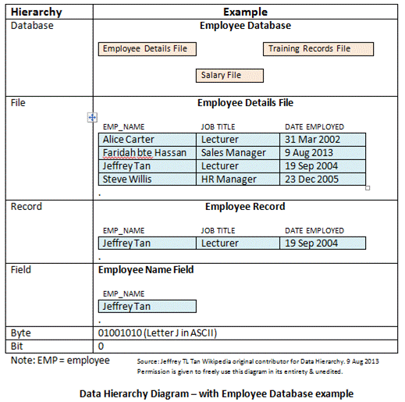
Pengorganisasian Data dan Informasi (cont.)

Slide 36
Pengorganisasian Data dan Informasi (cont.)
Pendekatan Modern : Basis Data
  Data Terpusat (Centralized Database)
  Data Terdistribusi (Distributed Database)
    Replicated Database
    Partitioned Database
Pembuatan Basis Data
  Entity Relationship (ER) Modeling
    Entity Classes
    Instance
    Identifier
    Relationship

Slide 37
Pengorganisasian Data dan Informasi (cont.)
  Normalization
Database Manajemen System (DBMS)
  Model Data
  Data Definition Language (DDL)
  Data Manipulation Language (DML)
  Data Dictionary (Kamus Data)
Logical Data Model
  Model Basis Data Hirarki (Hierarchical Database Model)
  Model Basis Data Jaringan (Network Database Model)
  Model Basis Data Relasi (Relational Database Model)

Slide 38
Pengorganisasian Data dan Informasi (cont.)
Gudang Data (Data Warehouse)
  Multidimensinal Data Model
  Data Mart
  Data Mining
  Text Mining

Slide 39
Telekomunikasi dan Jaringan
Sistem Telekomunikasi
  Perangkat Keras
  Media Komunikasi
  Jaringan Komunikasi
  Perangkat Lunak Komunikasi
  Penyedia Komunikasi Data
  Protokol Komunikasi
  Aplikasi Komunikasi
Dua Sisi Sistem Telekomunikasi
  Pengirim Informasi (Tansmitter of Information)
  Penerima Informasi (Receiver of Information)

Slide 40
Telekomunikasi dan Jaringan
(cont.)
Fungsi Sistem Telekomunikasi
Media Telekomunikasi
  Sinyal Analog
  Sinyal Digital
Prosesor Komunikasi (Communication Processor)
  Modem
  Multiplexer
  Front-end Processor

Slide 41
Telekomunikasi dan Jaringan
(cont.)
Channel dan Media Komunikasi
  Media Kabel (Cable Media)
    Twisted Pair Wire
    Kabel Koaksial
    Kabel Fiber optic
    Radio Selular
    Infra Red
  Media Penyaringan (Broadcast Media)
    Microwave Transmission
    Satellite Transmission
    Radio

Slide 42
Telekomunikasi dan Jaringan
(cont.)
Karakter Media Komunikasi
  Kecepatan Pengiriman
  Cara Pengiriman (Transmission Mode)
    Asynchronous
    Synchronous
  Ketepatan Pengiriman (Transmission Accuracy)
  Pengangkut dan Pelayanan Telekomunikasi (Tellecomunication Carriers and Services)
    Switched and Dedicated Lines
    Wide-Area Telecomunication (WATS)
    Telepon dan Layanan Hubungan Telepon (Telephone and Dialing Services)

Slide 43
Telekomunikasi dan Jaringan
(cont.)
    Layanan Yang Terintegrasi Jaringan Digital (Integrated Services Digital Network / ISDN)
    Jalur Langganan Digital (Digital Subscriber Line)
Jaringan
  Jaringan Area Lokal (Local Area Network / LAN)
    Wireless Local Area Networks (WLANs)
    Teknologi Bluetooth
    Private Branch Excanges (PBX)
  Wide Area Networks
    Value Added Networks
    Virtual Private Networks (VPNs)

Slide 44
Telekomunikasi dan Jaringan
(cont.)
Sistem Operasi Jaringan
  Perangkat Lunak Manajemen Jaringan
  Protokol
    Ethernet
    TCP/IP
    Komunikasi diantara Protocol
  Tipe Transmisi Data
    Packet Switching
    Frame Relay
    FDDI
    ATM
    dan lain-lain

Slide 45
Telekomunikasi dan Jaringan
(cont.)
Proses Terdistribusi
  Terminal to Host processing
  File Server Processing
  Server Architecture and Processing
    Distributed Presentation
    Remote Presentation
    Remote Data Management
    Distributed Data Management
  Pengolahan Peer-to-peer

Slide 46
Telekomunikasi dan Jaringan
(cont.)
Aplikasi Telekomunikasi
  Pesan Elektronik
  Videoconferencing
  Pertukaran Data Elektronik (Electronic Data Interchange / EDI)
  Transfer Dana Elektronik (Electronic Fund Transfer/ EFT)
  Facsimiles
  Telecommuting
  Distance Learning

Slide 47
Internet, Intranet, Ekstranet
Pengertian Internet
  Jaringan komputer terbesar di dunia, kumpulan jaringan-jaringan
Evolusi Internet
Infrastuktur dari Internet
Penggunaan Internet
  Alamat di Internet
  Akses Internet
    Dial-up
    Landline Broadband
      DSL
      Cable Modem
    Wi-Fi
    Satellite
    Cell Phones

Slide 48
Internet, Intranet, Ekstranet
(cont.)
Layanan yang Disediakan oleh Internet :
  Layanan Komunikasi
    e-mail
    USENET Newsgroup(Forums)
    LISTSERV
    Chatting
    Instant Messaging
    Telnet
    Internet Telephony
    Internet Fax
    Streaming Audio dan Video
    Real-time Audio dan Video

Slide 49
Internet, Intranet, Ekstranet
(cont.)
  Layanan Perolehan Informasi (Information Retrieval Services)
    File Transfer Protocol (FTP)
      Archie
      Gophers
      Veronica (Very Easy Rodent Oriental Netwide Index to Computer)
      Wide Area Information Server (WAIS)
    Web Services

Slide 50
Internet, Intranet, Ekstranet
(cont.)
World Wide Web
  Browser
  Offline Browser
  Mesin Pencari (Search Engine)
  Push Technology
  Penyaring Informasi
  Clipping Services
  Personalized Web Service
  Web Authoring
Tantangan-tantangan Internet
  Teknologi-Teknologi Baru
  Peraturan Internet
  Ekspansi Internet
  Internet Privacy

Slide 51
Internet, Intranet, Ekstranet
(cont.)
Pengertian Intranet
  Private Network
Keamanan Intranet
  Public Key Security
    Encryption
    Digital Certificates
  Firewall
  Assured Pipeline

Slide 52
Internet, Intranet, Ekstranet
(cont.)
Pengertian Ekstranet
Tipe-tipe dari Ekstranet
  Satu perusahaan
  Ekstranet Industri
  Joint Venture atau Mitra Bisnis
Portal Informasi Perusahaan (Enterprise Information Portals)
Mobile Internet

Slide 53
Sistem Fungsional, Perusahaan dan Interorganisasi
Karakteristik Sistem Informasi Fungsional (Characteristics of Functional Information Systems)
  terdiri dari beberapa subsistem
  sistem informasi dependen
  sistem informasi fungsional berhubungan satu sama lain
  sistem informasi fungsional berhubungan dengan lingkungan

Slide 54
Sistem Fungsional, Perusahaan dan Interorganisasi (cont.)
Sistem Informasi Manajemen (SIM)
  Pengertian
  Hasil SIM :
    Routine, Scheduled Reports
    Ad-hoc/ Demand Reports
    Exception Reports
Transaction Processing Information System
  Proses:
    Batch Processing
    Online Processing

Slide 55
Sistem Fungsional, Perusahaan dan Interorganisasi (cont.)
Beberapa Modul TPS:
  Order Processing
  The Ledger (Buku Besar)
  Accounts Payable and Receivable
  Inventory Management, Receiving and Shipping of Goods
  Payroll
  Periodic Reports and Statements

Slide 56
Sistem Fungsional, Perusahaan dan Interorganisasi (cont.)
Sistem Akuntansi dan Keuangan
  Anggaran dan Perencanaan Keuangan (Financial Planning and Budgeting)
    Prediksi atau Ramalan Keuangan dan Ekonomi (Economic dan Financial Forecasting)
    Anggaran (Budgeting)
  Manajemen Investasi (Investment Management)
  Kontrol terhadap Keuangan (Financial Controls)
    Budgetary Control
    Auditing
    Analisis Kesehatan Keuangan
    Analisis Keuangan dan Pengawasan Biaya

Slide 57
Sistem Fungsional, Perusahaan dan Interorganisasi (cont.)
Sistem Penjualan dan Pemasaran (Marketing and Sales System)
  Customer Service (Layanan Terhadap Pelanggan)
    Analisis profil dan kegemaran pelanggan
    Mass Cutomization
    Targeted Advertising on the Web
    Customer Inquiry Systems and Automated Help Desk
  Telemarketing
    Advertising and Reaching Customer
    Proses Pemesanan
    Layanan tehadap Pelanggan
    Dukungan Penjalan
    Manajemen Account

Slide 58
Sistem Fungsional, Perusahaan dan Interorganisasi (cont.)
  Distribution Channels Management
  Marketing Management
    Pricing of Product or Services
    Salesperson Productivity
    Product-Customer Profitability Analysis
    Sales Analysis and Trends
Customer Relationship Management (CRM)

Slide 59
Sistem Fungsional, Perusahaan dan Interorganisasi (cont.)
Sistem Manajemen Operasi dan Produksi
  Manajemen Logistik dan Material
  Perencanaan Produksi/Operasi(Planning
  Production / Operations)
  Rancangan Kerja dan Manufaktur yang otomatis (Automated Design Work and Manufacturing)
    Computer-aided Design (CAD)
    Computer-aided Manufacturing
    Computer-integrated Manufacturing (CIM)

Slide 60
Sistem Fungsional, Perusahaan dan Interorganisasi (cont.)
Sistem Manajemen Sumber Daya Manusia
  Perekrutan (Recruitment)
  Pemeliharaan dan Pengembangan Sumber Daya Manusia
  Perencanaan dan Manajemen Sumber Daya Manusia

Slide 61
Sistem Fungsional, Perusahaan dan Interorganisasi (cont.)
Integrated Information Systems and Enterprise Resource Planning
  Menghubungkan sistem yang ada
  Menggunakan perangkat lunak Supply Chain Management
  Menggunakan Enterprise Resource Planning (ERP) dan Aplikasi SAP
Sistem Informasi Global / Interorganisasi
  Sistem Global (Global Systems)
  Electronic Data Intechange (EDI)
  Electronic Funds Transfer (EFT)
  Ekstranet
  Shared Database
  Integrated Messaging

Slide 62
Electronic Commerce
Pengertian E-Commerce
  Pembelian, penjualan, pertukaran barang atau layanan secara elektronik
Jenis-Jenis E-Commerce
  Collaborative Commerce (C-Commerce)
  Business-to-Consumers (B2C)
  Consumer-to-Business (C2B)
  Consumer-to-Business (C2B)
  Intrabusiness(Intraorganizational)Commerce
  Government-to-Citizens (G2C) and to others
  Mobile Commerce (m-Commerce)

Slide 63
Electronic Commerce
(cont.)
Sejarah dan Ruang Lingkup (Scope) E-Commerce
Keuntungan E-Commerce
  Untuk Organisasi
  Untuk Pelanggan
  Untuk Masyarakat
Batasan dan Kegagalan E-Commerce
  Batasan Teknis
  Batasan Non Teknis

Slide 64
Electronic Commerce
(cont.)
Aplikasi Business-to-Consumer
  Perdagangan Elektronik, Toko dan Mall
  Industri Layanan Online
  Lelang (Auctions)
    Forward Auction
      English Auctions
      Yankee Auctions
      Dutch Auctions
    Reverse Auction

Slide 65
Electronic Commerce
(cont.)
Penelitian Pasar, Periklanan dan Layanan terhadap Pelanggan
  Konsumen dan Prilakunya
  Penelitian Pasar
  E-Commerce Intelligent Agents
  Pengiklanan Online
    Banners
      Keyword Banners
      Random Banners
    Pengiklanan melalui e-mail

Slide 66
Electronic Commerce
(cont.)
Permasalahan Periklanan dan Pendekatan-pendekatan :
  Permission Marketing
  Viral Marketing
  Customizing ads
  Periklanan dan Pemasaran Interaktif
  Customized Catalog
  Kupon Online
Layanan terhadap Pelanggan
  Kebutuhan
  Mendapatkan barang
  Ownership
  Retirement

Slide 67
Electronic Commerce
(cont.)
B2B dan Aplikasi Kerjasama Perdagangan
  Sell-Side Marketplace
  Buy-Side Marketplace
  Pertukaran Elektronik (Electronic Exchanges)
    Vertical Distributors
    Vertical Exchanges
    Horizontal Distributors
    Pertukaran fungsional (Functional Exchanges)
  Perdagangan Kerjasama
    Retailer-Suppliers
    Vendor-managed Inventory
    Product design
    Collaborative Manufacturing

Slide 68
Electronic Commerce
(cont.)
Aplikasi Inovatif dari E-Commerce
  E-Government
  M-Commerce
  Consumer-to-Consumer E-commerce
  Intrabisnis dan Business-to-Employees E-Commerce
    Business to its Employess (B2E) Commerce
    E-Commerce Diantara Unit Bisnis dalam suatu Organisasi
    E-Learning

Slide 69
Electronic Commerce
(cont.)
Layanan Dukungan E-Commerce
  Infrastruktur E-Commerce
  Pembayaran Elektronik
    Check Elektronik
    Kartu Kredit Elektronik
    Pembayaran Tunai Elektronik
    Smart Cards
    Pembayaran Person-to-Person (P2P)
    Transfer Dana Secara Elektronik
    Electronic Wallets
    Kartu Pembelian (Purchasing Card)

Slide 70
Electronic Commerce
(cont.)
Permasalahan Legal dan Etis pada E-Commerce :
  Permasalahan Etis
    Privasi (Privacy)
    Web Tracking
    Disintermediation
  Permasalahan Legal di E-Commerce
    Perebutan nama domain
    Penentuan biaya pajak
    Copyright

Slide 71
Supply Chain Mangement dan
Sistem Informasi Terintegrasi
Pengertian Supply Chain Management
  perpindahan barang, informasi, pembayaran, layanan, dari perusahaan penyedia barang mentah (supplier) melalui suatu perusahaan, kepada pelanggan
Komponen Supply Chain Management
  Plan
  Source
  Make
  Deliver
  Return

Slide 72
Supply Chain Mangement dan
Sistem Informasi Terintegrasi(cont.)
Jenis-Jenis Supply Chain :
  Integrated make-to-stock
  Continuous Replenishment
  Build-to-order
  Channel Assembly
Permasalahan Supply Chain dan Solusinya
  Permasalahan
    Ketidakpastian
    Kebutuhan koordinasi
  Solusi

Slide 73
Supply Chain Mangement dan
Sistem Informasi Terintegrasi(cont.)
Dukungan Teknologi Informasi terhadap Supply Chain dan Integrasi Sistem
  Dukungan Teknologi Informasi
    Material Requirement Planning (MRP)
    Manufacturing Resource Planning (MRP II)
  Integrasi Sistem
  Integrasi Supply Chain dan Value Chain
Enterprise Resource Planning (ERP)
  ERP Generasi Kedua

Slide 74
Supply Chain Mangement dan
Sistem Informasi Terintegrasi(cont.)
Manajemen E-Commerce dan Supply Chain
  Aktivitas EC pada Supply Chain
  Penyusunan Ulang Supply Chain
  Integrasi EC dan ERP
Order Fulfillment pada E-Commerce
  Pengertian Order Fulfillment
  Solusi yang Inovatif Terhadap Permasalahan Order Fulfillment

Slide 75
Data, Pengetahuan (Knowledge) dan Penunjang Keputusan
Pengambilan Keputusan di Level Manajemen
Manajemen dan Transformasi Data
  Proses Transformasi Data
  Kumpulan dan Sumber Data (Data Sources and Collection)
  Kualitas Data
  Sistem Manajemen Dokumen Elektronik (Electronic Document Management System / DMS)
  Business Intelligence

Slide 76
Data, Pengetahuan (Knowledge) dan Penunjang Keputusan (cont.)
Sistem Penunjang Keputusan (Decision Support System / DSS)
  Proses Pengambilan Keputusan (Decision Making Process)
  Pemodelan dalam Pengambilan Keputusan (Modeling in Decision Making)
  Framework Penunjang Keputusan Terkomputerisasi ( Framework for Computerized Decision Support)
  Karakteristik dan Kemampuan Sistem Penunjang Keputusan
  Komponen Sistem Penunjang Keputusan (Component of DSS)
  Sistem Penunjang Keputusan (DSS) dan Web

Slide 77
Data, Pengetahuan (Knowledge) dan Penunjang Keputusan (cont.)
Enterprise Decision Support
  Executive Information and Decision Support
  Group Decision Support System (GDSS)
Data and Information Analysis and Mining
  Analytical Processing
  Data Mining
    Karakteristik Data Mining
    Tools Data Mining
  Ethical and Legal Issues
    Ethical Issues
    Legal Issues

Slide 78
Data, Pengetahuan (Knowledge) dan Penunjang Keputusan (cont.)
Teknologi Visualisasi Data
  Visualisasi Data
  Visual Interactive Decision Making
  Geographical Information System (GIS)
Knowledge Management (KM)
  Pengertian Knowledge Management
  Aktivitas Knowledge Management dan Dukungan Teknologi Informasi

Slide 79
Intelligent Systems
Artificial Intelligence (AI)
  Perbandingan Artificial Intelligence dengan Natural Intelligence
  Sistem Artificial Intelligence
Expert Systems
  Kelebihan dan Keterbatasan Expert Systems
  Proses dari Expert System
  Komponen Expert System

Slide 80
Intelligent Systems
(cont.)
Intelligent System Lainnya
  Natural Language Processing and Voice Technology
  Neural Computing
  Case-Based Reasoning
  Fuzzy Logic
Intelligent Agents
Virtual Reality
Permasalahan Etika dan Global
  Permasalahan Etika
  Permasalahan Legal (Legal Issues)

Slide 81
Strategic Systems and Reorganization
Strategic Information System
  Competitive Intelligence
Porter’s Competitive Forces Model
  Penggunaan Forces Model
  Peranan Teknologi Informasi pada Competitive Forces
Business Process Reengineering (BPR)
  Prinsip-Prinsip BPR

Slide 82
Pembangunan Sistem Informasi (Information System development)
Perencanaan Sistem Informasi (Information Systems Planning)
  Perencanaan Strategis Sistem Informasi
  Perencanaan Operasional Sistem Informasi (The IS Operational Plan)
The Traditional Systems Development Life Cycle (SDLC)
  System Investigation
  Analisis Sistem (System Analysis)
  Perancangan Sistem (Systems Design)
  Programming
  Testing
  Implementation
  Operation dan Maintenance

Slide 83
Pembangunan Sistem Informasi (Information System development) (cont.)
Metode Lain untuk Pengembangan Sistem
  Prototyping
  Joint Application Design (JAD)
  Rapid Application Development (RAD)
  Integrated Computer-Assisted Software Engineering (ICASE) Tools
  Object-Oriented Development
    Object-Oriented Analysis and Design (OOA&D)

Slide 84
Pembangunan Sistem Informasi (Information System development) (cont.)
Pengembangan Sistem di Luar Departemen Sistem Informasi
  End-User Development
  External Acquisition of Software
  Application Service Providers (ASP)
  Outsourcing
Membangun Aplikasi Internet dan Intranet
  Strategi Pengembangan Intranet dan Internet
  Java

Slide 85
Hak Atas Kekayaan Intelektual (HAKI)
Pengertian HAKI
  hak yang lahir dari kemampuan intelektual atau daya kreasi pikiran manusia dan dapat berupa ciptaan atau temuan maupun penyempurnaan atau perbaikan terhadap permasalahan di berbagai bidang.
Sejarah HAKI
Landasan Hukum HAKI
Manfaat HAKI

